Slide 1
Эффективный код для микроконтроллеров

Slide 2
Объем кода программных продуктов
Проект | Количество строк кода
Игра Quake 2* | 229 тысяч
Игра Quake 3* | 136 тысяч
Игра Doom 3* | 601 тысяча
Расчетный модуль диспетчерского тренажера ПАО «Транснефть» | 53 тысячи
* http://game2day.org/articles/18094/vzglyad-iznutri-krasota-ishodnogo-koda-doom-3

Slide 3
Меньше кода, больше думай
(c) Блоги по программированию

Slide 4
Элегантность и красота кода имеют значение
Если отладка – удаление багов из программы, то программирование – их создание
Что такое элегантность кода?
Одно из тысяч возможных определений: в основе вашего кода лежит одна или несколько остроумных идей. Эти идеи – суть ментальная модель вашего кода, о которой удобно рассуждать самому и обсуждать с коллегами
Если удается весь код уложить в рамках одной такой идеи – замечательно. Вся ваша ментальная модель кода в этой модели. Поиграйте с этой моделью в голове, а затем пишите код – половина ошибок не появится в принципе.

Slide 5
Что такое правильный код*
Код должен быть локально когерентным (свойство компьютерных систем, заключающееся в том, что два или более процессора или ядра могут получить доступ к одной области памяти)
Каждая функция должна выполнять только одну задачу. Должно быть ясно, за что она отвечает.
Локальный код должен быть напрямую связан с общим дизайном системы
Код обязан быть самодокументированным. По возможности следует избегать комментариев, дублирующих функции кода.
* http://game2day.org/articles/18094/vzglyad-iznutri-krasota-ishodnogo-koda-doom-3

Slide 6
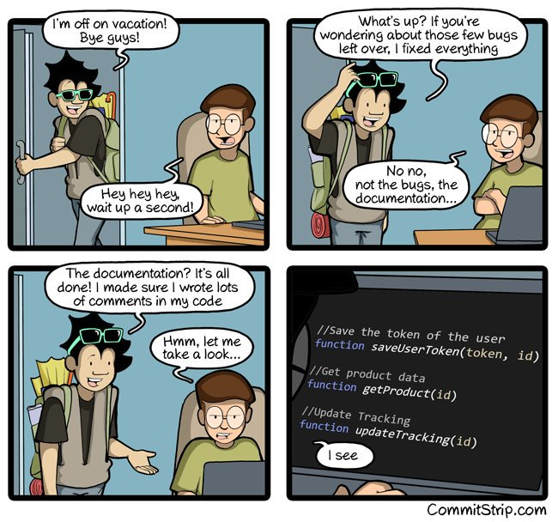
Документирование кода

Slide 7
Пример 1. Обработка кнопок в отдельной функции
char detect_buttons() {
static char previous_port = 0xFF;
char current_port = PINB; // кнопки на порту B
char buttons = ~current_port & previous_port;
previous_port = current_port;
return buttons;
}
int main() {
while (1) {
char buttons = detect_buttons();
if (buttons & BUTTON_ON) {
PORTD &= ~DIODE; // зажечь диод
}
if (buttons & BUTTON_OFF) {
PORTD |= DIODE; // погасить диод
}
}
}

Slide 8
Пример 2. Обработка кнопок во время паузы
Реализовать движение диода по кругу по часовой и против часовой стрелки
При нажатии на кнопку 1 диод меняет направление, т.е. бег по часовой стрелке
При нажатии на кнопку 2 диод снова бегает против часовой стрелки

Slide 9
Пример 2. Реализация на основе detect_buttons()
#define BUTTON_LEFT 0b01
#define BUTTON_RIGHT 0b10
#define DIODE_POSITIONS 8
char diodes[] = { 0b11111110, 0b11111101, 0b11110111, ... };
int main() {
char diode_index = 0;
signed char direction = -1;
while (1) {
char buttons = detect_buttons();
if (buttons & BUTTON_RIGHT) {
direction = +1;
}
if (buttons & BUTTON_LEFT) {
direction = -1;
}
PORTD = diodes[diode_index];
// циклический инкремент/декремент
diode_index =
((diode_index + direction) + DIODE_POSITIONS) % DIODE_POSITIONS;
_delay_ms(2000); // пауза 2 сек,
// во время которой нельзя менять направление
}
}

Slide 10
Пример 2. Обработка кнопок во время паузы detect_buttons_in_delay()
char detect_buttons_in_delay(int delay)
{
static char previous_port = 0xFF; // инициализация при запуске программы
int quant_count = delay / 10; // рассчитываем количество 10мс квантов
// выдерживаем паузу по квантам
for (int quant_number = 0; quant_number < quant_count; ++quant_number)
{
// обычный способ регистрации нажатия кнопок
char current_port = PINB;
char buttons = ~current_port & previous_port;
previous_port = current_port;
if (buttons) // немедленно завершаем выполнение функции,
return buttons; // если зарегистрировано нажатие кнопки
_delay_ms(10); // квант 10 мс паузы
}
// сюда попадаем, если цикл выполнился до конца,
return 0x00; // т.е. не было нажатий кнопок
}

Slide 11
Пример 2. Реализация на основе detect_buttons_in_delay()
#define BUTTON_LEFT 0b01
#define BUTTON_RIGHT 0b10
#define DIODE_POSITIONS 8
char diodes[] = { 0b11111110, 0b11111101, 0b11110111, ... };
int main() {
char diode_index = 0;
signed char direction = -1;
while (1) {
// пауза ИЛИ реакция на кнопки
char buttons = detect_buttons_in_delay(2000);
if (buttons & BUTTON_RIGHT) {
direction = +1;
}
if (buttons & BUTTON_LEFT) {
direction = -1;
}
PORTD = diodes[diode_index];
diode_index =
((diode_index + direction) + DIODE_POSITIONS) % DIODE_POSITIONS;
}
}

Slide 12
Пример 3. Светофор с несколькими режимами
Режим 1
Обычный
Режим 2
Ночной
Режим 3
Ручной
Режим 4
Выключен
Точно так же надо обработать нажатие кнопок во время пауз
Логика обработки кнопок теперь зависит от режима или состояния, в котором работает светофор

Slide 13
Пример 3. Граф переходов
Нарисовать, состояния, показать события, по которым осуществляется переход

Slide 14
Пример 3. Граф переходов

Slide 15
Пример 3. Код для графа переходов
#define BUTTON_1 0b00000001
#define BUTTON_2 0b00000010
#define BUTTON_3 0b00000100
#define MODE_NORMAL 0
#define MODE_NIGHT 1
#define MODE_MANUAL 2
#define MODE_OFF 3
#define NORMAL_MODE_DIODE_COUNT 3
char diodes_normal_mode[] = { /* здесь задать битовые массивы
которые соответствуют красному, желтому
и др. сигналам светофора */ };

Slide 16
Пример 3. Код для графа переходов
int main() {
// ...Конфигурирование портов...
char state = MODE_NORMAL;
while (1) {
char buttons = detect_buttons_in_delay(1000);
switch (state)
{
case MODE_NORMAL:
state = normal_mode(buttons, state);
break;
case MODE_NIGHT:
state = night_mode(buttons, state);
break;
case MODE_MANUAL:
state = manual_mode(buttons, state);
break;
case MODE_OFF:
state = off_mode(buttons, state);
break;
}
}
}

Slide 17
Пример 3. Код для графа переходов
char normal_mode(char buttons, char state) {
// если активен режим MODE_NORMAL, эта функция вызывается раз в секунду
// результат функции - новое состояние
if (buttons & BUTTON_1) {
state = MODE_OFF;
}
if (buttons & BUTTON_2) {
state = MODE_MANUAL;
}
if (buttons & BUTTON_3) {
state = MODE_NIGHT;
}
// переключаем сигналы светофора, пока находимся в этом режиме
static char diodes_index = 0;
PORTD = diodes_normal_mode[diodes_index];
diodes_index = (diodes_index + 1) % NORMAL_MODE_DIODE_COUNT;
return state;
}
char off_mode(char buttons, char state) {
// если активен режим MODE_OFF, эта функция вызывается раз в секунду
if (buttons & BUTTON_1) {
state = MODE_NORMAL; // переход в состояние
}
PORTD = 0xFF; // гасим все диоды, пока находися в этом состоянии
return state;
}

